Slide 1
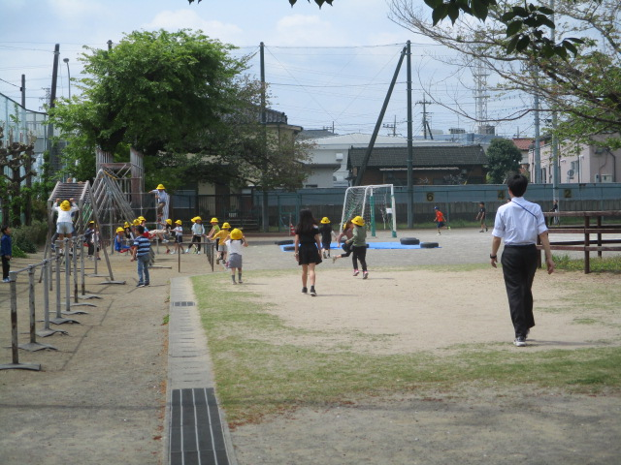
令和８年度入学児童対象
八王子市立第八小学校
学校説明会

Slide 2
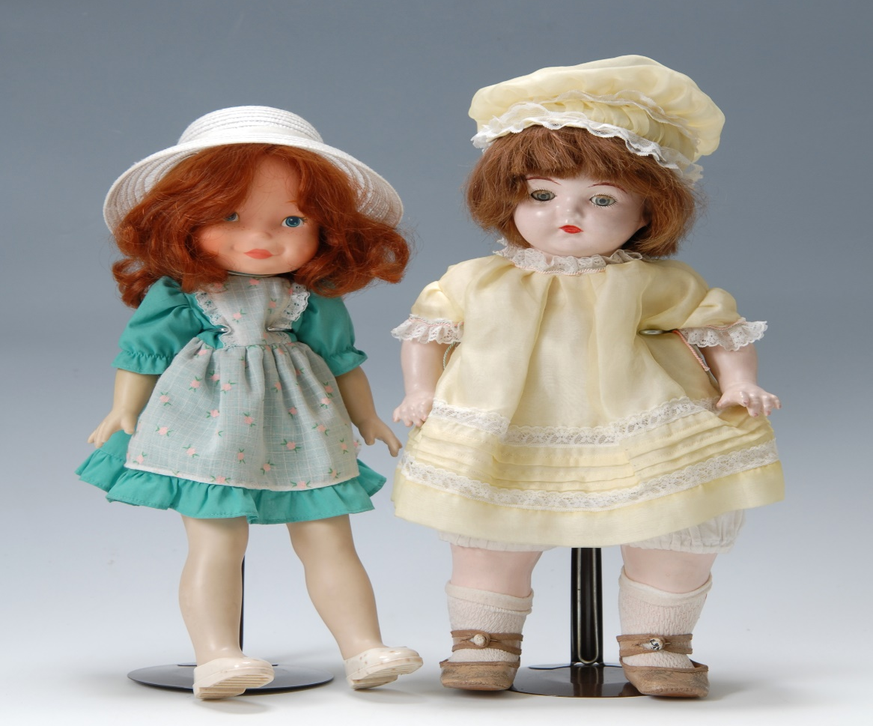
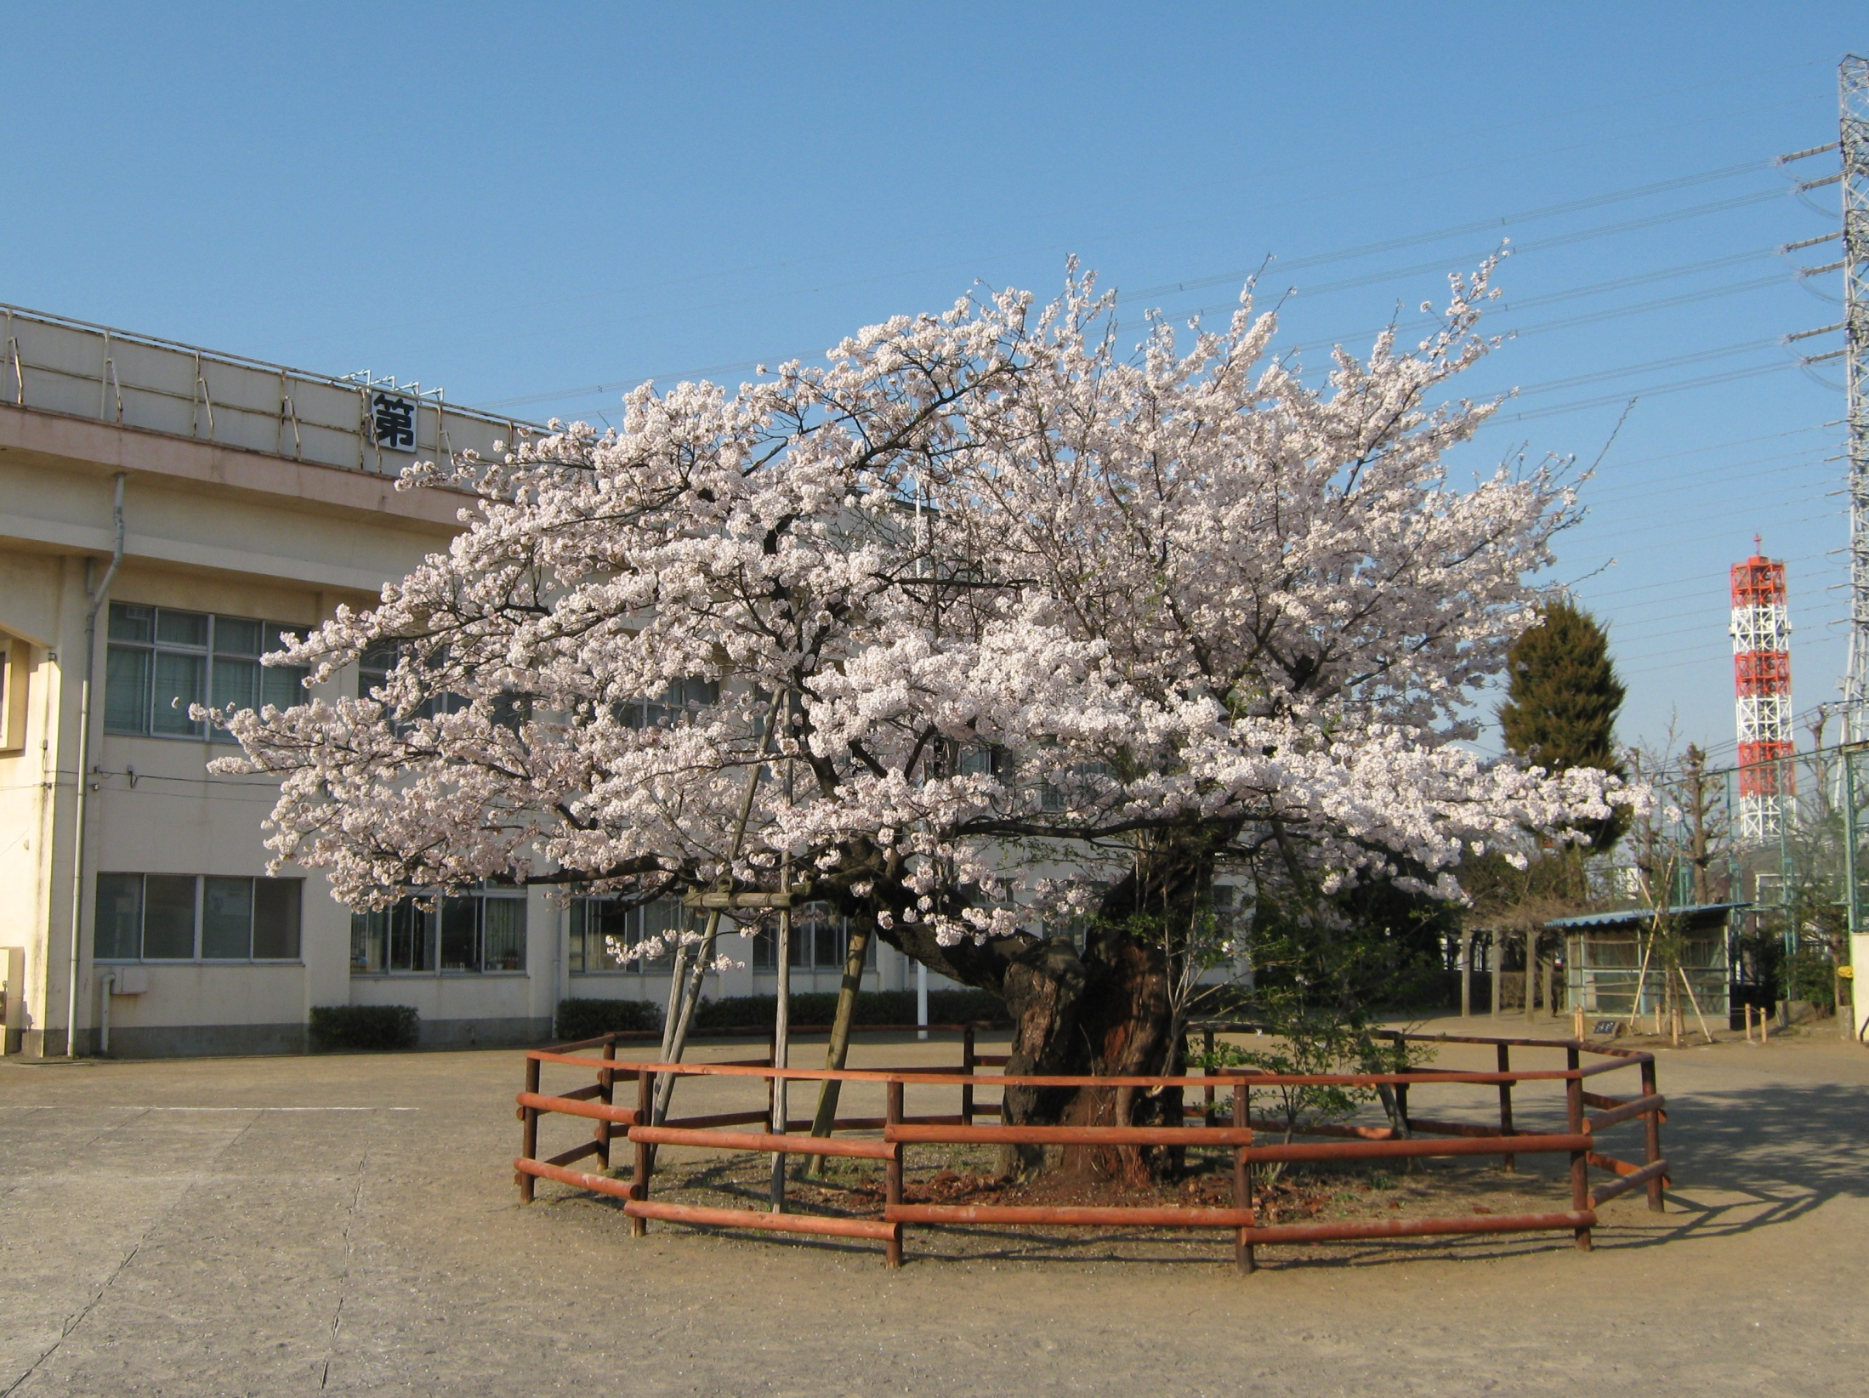
青い目の人形
百年桜

Slide 3
◎教育目標
○かしこく
○豊かに
○たくましく
（知）
（徳）
（体）
○みんなと生きる子
（共生）

Slide 4
◎教育目標
校 歌
若葉がかおり ほころぶ桜
新たないのち 生まれくる
愛のしらべのハーモニー
かしこい子どもが とびまわる
みんなと生きる子 八小の子ども

Slide 5
◎教育目標
校 歌
若葉がかおり ほころぶ桜
新たないのち 生まれくる
愛のしらべのハーモニー
かしこい子どもが とびまわる
みんなと生きる子 八小の子ども

Slide 6
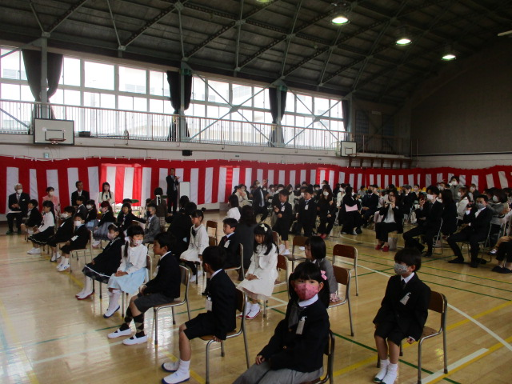
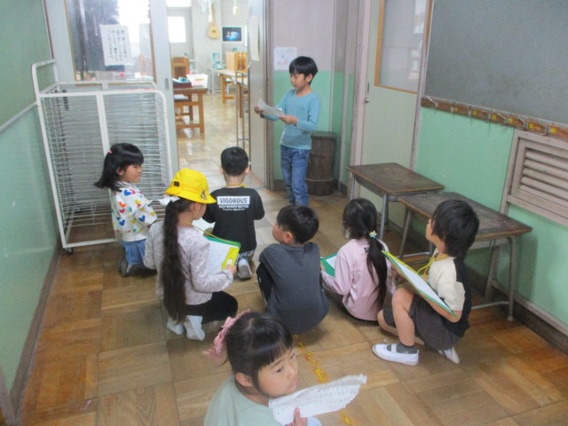
○学校経営方針
◎未来を拓く子の育成

Slide 7


○学校経営方針
◎未来を拓く子どもの育成
◎花を咲かせる
◎枝を伸ばす
◎根を張る

Slide 8
◎根を張る
◎未来を拓く子の育成
○成長に必要な土台作り
・基礎的・基本的な学力
・基本的な生活習慣
・健康で過ごすための体作り
・人とかかわる素地

Slide 9
◎枝を伸ばす
◎未来を拓く子の育成
○成長を実感しながら、幅を広げる
・人とかかわり学びを広げる
・自ら判断して行動する
・すすんで体を鍛える
・コミュニケーション能力の向上

Slide 10
◎花を咲かせる
◎未来を拓く子どもの育成
○内面の充実、新たな課題への挑戦
・学びを深め、新たな課題に挑戦
・みんなが気持ちよく過ごす環境
・食事睡眠運動、健康な生活作り
・助け合い・協力して課題解決

Slide 11
○小中一貫教育

Slide 12
○1人1台学習端末活用

Slide 13
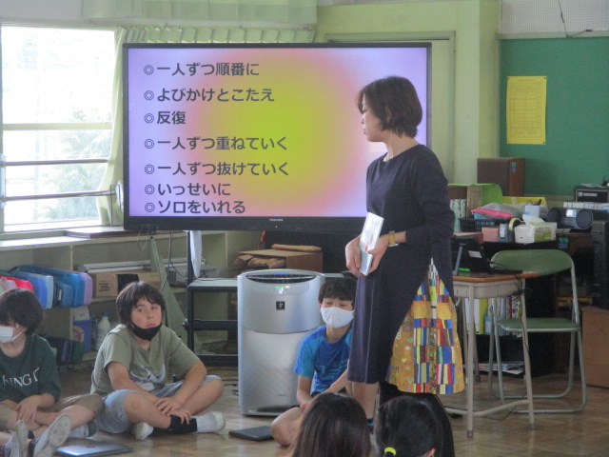
○ICT機器の活用

Slide 14
○わくわくスタディ
（放課後学習教室）

Slide 15
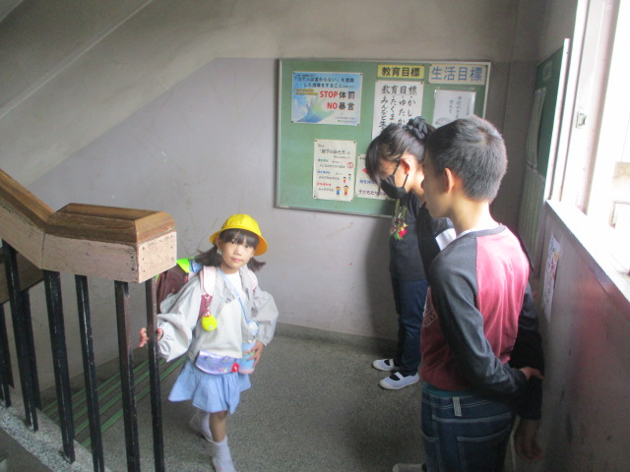
○あいさつ運動

Slide 16
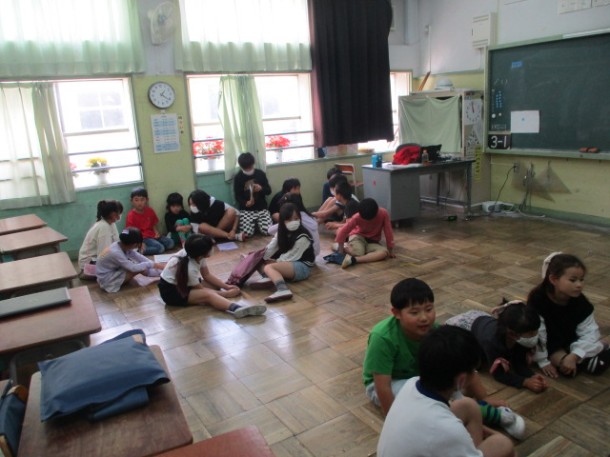
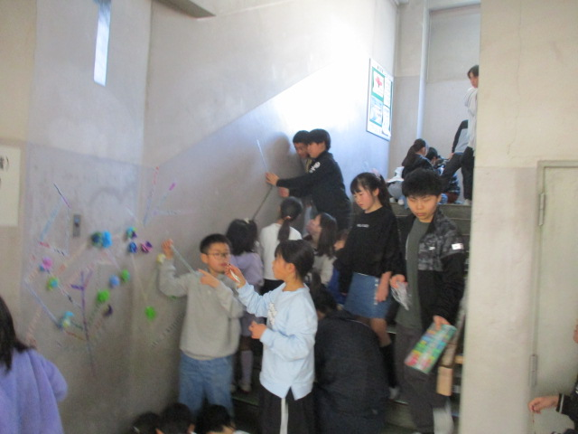
○たてわり活動

Slide 17
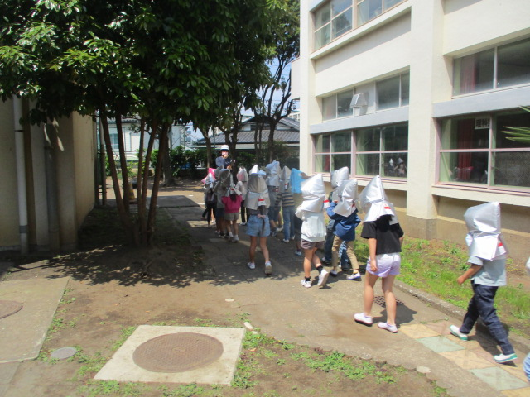
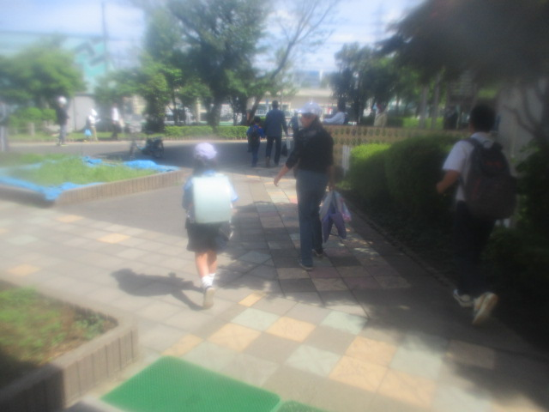
○防災訓練（避難訓練）

Slide 18
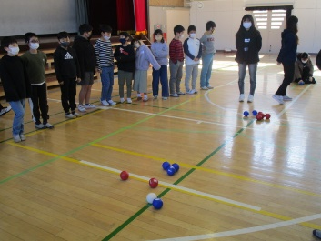
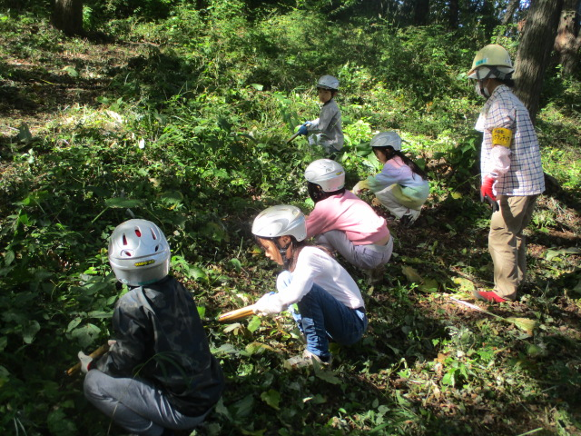
○体験学習
ボッチャ
里山体験

Slide 19
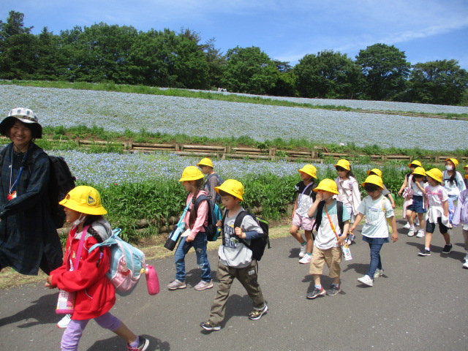
○遠足

Slide 20
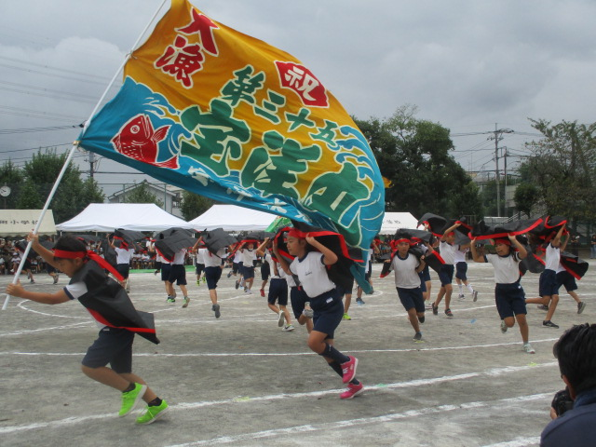
○体育学習発表会

Slide 21
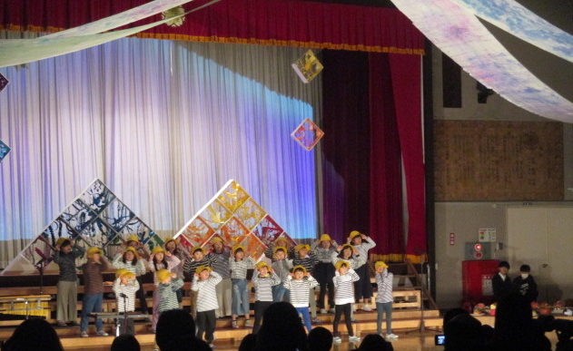
○展覧会・音楽会・学習発表会

Slide 22
◎今後の予定
○就学時健康診断
令和７年10月30日（木）
○新1年生保護者説明会
令和8年2月3日（火）

